Slide 1
Meslek Liseleri Alan/Dal Programları Bandırma
Ortaöğretim Kurumlarını Tanıyalım Projesi
BANDIRMA REHBERLİK VE ARAŞTIRMA MERKEZİ
http://bandirmaram.meb.k12.tr/

Slide 2
Bandırma Meslek Liseleri Alan/ Dal Programları
Adalet Alanı
Bilişim Teknolojileri Alanı
Çocuk Gelişimi ve Eğitimi Alanı
Hemşire Yardımcılığı Alanı
Ulaştırma Hizmetleri Alanı
Pazarlama ve Perakende Alanı
Muhasebe ve Finans Alanı
Sağlık Bakım Teknisyenliği Alanı
Büro Yönetimi ve Yönetici Asistanlığı Alanı
Grafik ve Fotoğraf Alanı
Gıda Teknolojisi Alanı
Güzellik ve Saç Bakımı Alanı
Toplam 23 Alan 6 Mesleki Teknik Anadolu Lisesi
Konaklama ve Seyahat Hizmetleri Alanı
Yiyecek ve İçecek Hizmetleri Alanı
Elektrik-Elektronik Teknolojileri Alanı
Kimya Teknolojisi Alanı
Makine Teknolojisi Alanı
Metal Teknolojisi Alanı
Mobilya ve İç Tasarım Alanı
Gemi Yapımı Alanı
Tesisat Teknolojisi Alanı
Motorlu Araçlar Teknolojisi Alanı
Ebe Yardımcılığı Alanı

Slide 3
Bilişim Teknolojileri Alanı
Bilişim Teknolojileri Alanı
Hangi Meslek Liselerimizde Var ?
Uygulanan Dal Programları
Bandırma M.T.A.L
Borsa İstanbul M.T.A.L
Recep Gencer M.T.A.L
Haydar Çavuş M.T.A.L
-Ağ İşletmenliği ve Siber Güvenlik
-Yazılım Geliştirme
B.İ.S.T M.T.A.L
Unutmamak İçin
-Web Programcılığı

Slide 4
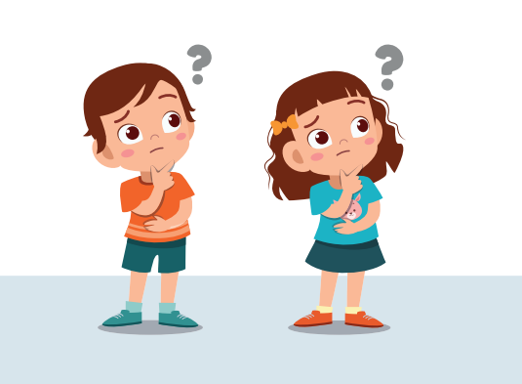
Bilişim Teknolojileri Alanı
Bilişim Teknolojiler Alanı:
Bilişim Teknolojileri alanı altında yer alan dalların yeterliklerini kazandırmaya yönelik eğitim ve öğretim verilen alandır.
Bilişim Teknolojileri alanı altında yer alan dallarda, sektörün ihtiyaçları ve bilimsel ve teknolojik gelişmeler doğrultusunda gerekli olan mesleki yeterlikleri kazandıran nitelikli meslek elemanlarını yetiştirmek amaçlanmaktadır.
Bu Alanda Yer Alan Dal Programları
Ağ İşletmenliği ve Siber Güvenlik,
Bilgisayar Teknik Servisi,
Web Programcılığı,
Yazılım Geliştirme
dallarında eğitim verilmektedir.
B.İ.S.T M.T.A.L
Unutmamak İçin

Slide 5
Bilişim Teknolojileri Alanı
YILLIK BÖLÜMLER
 |  | Basım ve Yayım Teknolojileri
 |  | Bilgisayar Operatörlüğü
 |  | Bilgisayar Programcılığı
 |  | Bilgisayar Teknolojisi
 |  | Bilgi Yönetimi
 |  | Bilişim Güvenliği Teknolojisi
 |  | Coğrafi Bilgi Sistemleri
 |  | E-Ticaret ve Pazarlama
 |  | Grafik Tasarımı
 |  | İnternet ve Ağ Teknolojileri
 |  | Mobil Teknolojileri
 |  | Sağlık Bilgi Sistemleri Teknikerliği
 |  | Sahne Işık ve Ses Teknolojileri
 |  | Web Tasarımı ve Kodlama
 |  | Yeni Medya ve Gazetecilik
TYT Ek Puan İle Yerleşebileceği Önlisans Bölümler
Bilişim Teknolojileri Alanı

Slide 6
Bilişim Teknolojileri Alanı
YILLIK
BÖLÜMLER
Bilgisayar Mühendisliği
Bilgisayar Bilimleri
Bilgisayar ve Öğretim Teknolojileri Öğretmenliği
Bilgisayar ve Yazılım Mühendisliği
Bilgisayar-Enformatik
Bilişim Sistemleri Mühendisliği
İstatistik
İstatistik ve Bilgisayar Bilimleri
Kontrol ve Otomasyon Mühendisliği
Fizik
Bilgisayar Teknolojisi ve Bilişim Sistemleri
Bilişim Sistemleri Teknolojileri
Endüstri Mühendisliği
Meteoroloji Mühendisliği
Uzay Mühendisliği
Yazılım Mühendisliği
Fizik Mühendisliği
Matematik ve Bilgisayar Bilimleri
Matematik-Bilgisayar
Bilişim Teknolojileri Alanı
ön lisans programını tamamlayanlar dikey geçiş sınavı (DGS) ile tablodaki lisans programlarına geçiş yapabilirler.

Slide 7
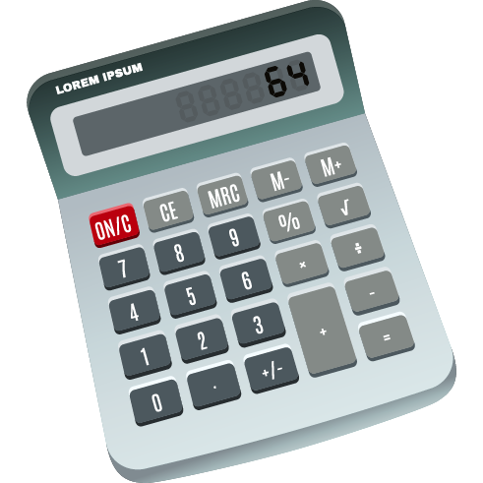
Muhasebe ve Finansman Alanı
Muhasebe ve Finansman Alanı
Hangi Meslek Liselerimizde Var ?
Uygulanan Dal Programları
Haydar Çavuş M.T.A.L
Bilgisayarlı Muhasebe
B.İ.S.T M.T.A.L
Unutmamak İçin

Slide 8
Muhasebe ve Finansman Alanı
Muhasebe ve Finansman Alanı
Muhasebe ve finansman, işletmelerin kuruluşu, faaliyetlerine ait belgelerin tasnifi, kayıt işlemleri, dosyalama ve arşivleme işlemleri, raporlama, analiz etme, dış ticaret mevzuatı, gümrük işlemleri, muhasebe kayıtları, finans ve borsa hizmetleri yeterliklerini kazandırmaya yönelik eğitim ve öğretim verilen alandır.
Serbest Muhasebecilik, Serbest Muhasebeci, Mali Müşavirlik ve Yeminli Mali Müşavirlik Kanunu, meslek içinde kademelendirme getirdiğinden muhasebe ve finansman alanından mezun olanlar Kanun’da belirtilen şartları yerine getirmek suretiyle bu unvanları kazanabilirler.
Bu Alanda Yer Alan Dal Programları
Bilgisayarlı Muhasebe,
Dış Ticaret Ofis Hizmetleri,
Finans ve Borsa Hizmetleri
dallarında eğitim verilmektedir.
B.İ.S.T M.T.A.L
Unutmamak İçin

Slide 9
Muhasebe ve Finansman Alanı
YILLIK
BÖLÜMLER
Bankacılık ve Sigortacılık | TYT
Deniz Brokerliği | TYT
Deniz ve Liman İşletmeciliği | TYT
Dış Ticaret | TYT
Emlak Yönetimi | TYT
Enerji Tesisleri İşletmeciliği | TYT
Hava Lojistiği | TYT
İnsan Kaynakları Yönetimi | TYT
İşletme Yönetimi | TYT
Kooperatifçilik | TYT
Lojistik | TYT
Maliye | TYT
Marina ve Yat İşletmeciliği | TYT
Marka İletişimi | TYT
Menkul Kıymetler ve Sermaye Piyasası | TYT
Muhasebe ve Vergi Uygulamaları | TYT
Pazarlama | TYT
Perakende Satış ve Mağaza Yönetimi | TYT
Sağlık Kurumları İşletmeciliği | TYT
Sivil Havacılık Kabin Hizmetleri | TYT
Sivil Hava Ulaştırma İşletmeciliği | TYT
Sosyal Güvenlik | TYT
Tarımsal İşletmecilik | TYT
Turizm ve Otel İşletmeciliği | TYT
Turizm ve Seyahat Hizmetleri | TYT
Uçuş Harekat Yöneticiliği | TYT
Muhasebe ve Finansman Alanı
TYT Ek Puan İle Yerleşebileceği 2 Yıllık ( Önlisans ) Bölümler

Slide 10
Muhasebe ve Finansman Alanı
YILLIK
BÖLÜMLER
Çalışma Ekonomisi ve Endüstri İlişkileri İşletme İşletme Bilgi Yönetimi İşletme Enformatiği İşletme-Ekonomi Lojistik Yönetimi Muhasebe Muhasebe Bilgi Sistemleri Muhasebe ve Finansal Yönetim Muhasebe ve Finansman Öğretmenliği Uluslararası Finans Uluslararası İşletmecilik Uluslararası Ticaret Uluslararası Ticaret ve Finansman Uluslararası Ticaret ve İşletmecilik
Muhasebe ön lisans programını tamamlayanlar dikey geçiş sınavı (DGS) ile tablodaki lisans programlarına geçiş yapabilirler.

Slide 11
Büro Yönetimi ve Yönetici Asistanlığı Alanı
Büro Yönetimi ve Yönetici Asistanlığı Alanı
Hangi Meslek Liselerimizde Var ?
Uygulanan Dal Programları
Haydar Çavuş M.T.A.L
Ticaret Sekreterliği
B.İ.S.T M.T.A.L
Unutmamak İçin

Slide 12
Büro Yönetimi ve Yönetici Asistanlığı Alanı
Büro Yönetimi ve Yönetici Asistanlığı Alanı
Büro yönetimi, günlük işler, dava hizmetleri, ofis yönetimi, iletişim, bildirimler ve ödemeler, ofis makineleri, sunum, toplantı ve seyahat hizmetleri ile ilgili bilgi ve becerileri kazandırmaya yönelik eğitim ve öğretim verilen alandır. Çağımızda bilgisayarın ve bilgi teknolojilerinin gelişmesi, büro otomasyonunu da beraberinde getirmektedir. Büro otomasyonu, büro hizmetlerinde işlerin elektronik makineler ve bilgisayarlarla yapılması ve yine sonuçlarının bilgisayarlarla denetlenmesi olarak tanımlanmaktadır. Büro otomasyon araçları, başta bilgisayar olmak üzere telefon, faks, teleks gibi iletişim araçlarıyla birlikte daktilo, fotokopi gibi araçlardır.
Bu Alanda Yer Alan Dal Programları
Hukuk Sekreterliği,
Ticaret Sekreterliği,
Yönetici Sekreterliği dallarında eğitim verilmektedir.
B.İ.S.T M.T.A.L
Unutmamak İçin

Slide 13
Büro Yönetimi ve Yönetici Asistanlığı Alanı
YILLIK
BÖLÜMLER
Ağız ve Diş Sağlığı | TYT
Büro Yönetimi ve Yönetici Asistanlığı | TYT
Çağrı Merkezi Hizmetleri | TYT
Emlak Yönetimi | TYT
Hukuk Büro Yönetimi ve Sekreterliği | TYT
İnsan Kaynakları Yönetimi | TYT
İşletme Yönetimi | TYT
Kooperatifçilik | TYT
Nüfus ve Vatandaşlık | TYT
Sağlık Kurumları İşletmeciliği | TYT
Tıbbi Dokümantasyon ve Sekreterlik | TYT
Tıbbi Tanıtım ve Pazarlama | TYT
Sosyal Güvenlik | TYT
Yerel Yönetimler | TYT
Büro Yönetimi ve Yönetici Asistanlığı Alanı
TYT Ek Puan İle Yerleşebileceği 2 Yıllık ( Önlisans ) Bölümler

Slide 14
Büro Yönetimi ve Yönetici Asistanlığı Alanı
YILLIK
BÖLÜMLER
Büro yönetimi ve yönetici asistanlığı bölümünden mezun olan adaylar DGS ( Dikey Geçiş Sınavı ) ile 4 yıllık bölümlere geçiş yapabilmektedirler. Büro yönetimi ve yönetici asistanlığı mezunu olarak adayların DGS ile geçiş yapabileceği 4 yıllık bölümler:
Halkla İlişkiler
Halkla İlişkiler ve Reklamcılık
Halkla İlişkiler ve Tanıtım
İşletme Bilgi Yönetimi
Reklamcılık ve Halkla İlişkiler
Sağlık Yönetimi
Yönetim Bilişim Sistemleri
Büro yönetimi ve yönetici asistanlığı ön lisans programını tamamlayanlar dikey geçiş sınavı (DGS) ile tablodaki lisans programlarına geçiş yapabilirler.

Slide 15
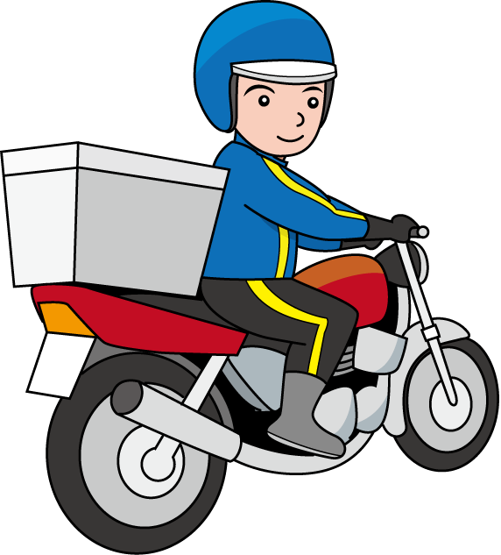
Ulaştırma Hizmetleri Alanı
Ulaştırma Hizmetleri Alanı
Hangi Meslek Liselerimizde Var ?
Uygulanan Dal Programları
Haydar Çavuş M.T.A.L
Lojistik
B.İ.S.T M.T.A.L
Unutmamak İçin

Slide 16
Ulaştırma Hizmetleri Alanı
Ulaştırma Hizmetleri Alanı
Lojistik, taşıma, depolama, gümrük ve diğer tedarik zinciri prosedür işlemlerini yapma yeterliklerini kazandırmaya yönelik eğitim ve öğretim verilen alandır.
Ulaştırma hizmetleriyle, ürün veya hizmetler hedef pazarlara daha ekonomik ve hızlı bir şekilde ulaştırılmaktadır. Ulaştırma hizmetleri, lojistik faaliyetlerin özünü içermektedir. Lojistik, günümüzde tüm organizasyon ve kaynakları amaca ulaşmak için en uyumlu şekilde hareket ettirebilme yeteneği olarak iş dünyasının gündemine girmiştir.
Bu Alanda Yer Alan Dal Programları
Lojistik dalında eğitim verilmektedir.
B.İ.S.T M.T.A.L
Unutmamak İçin

Slide 17
Ulaştırma Hizmetleri Alanı
YILLIK
BÖLÜMLER
Bankacılık ve Sigortacılık | TYT
Deniz Brokerliği | TYT
Deniz ve Liman İşletmeciliği | TYT
Dış Ticaret | TYT
Emlak Yönetimi | TYT
Enerji Tesisleri İşletmeciliği | TYT
Hava Lojistiği | TYT
İnsan Kaynakları Yönetimi | TYT
İşletme Yönetimi | TYT
Kooperatifçilik | TYT
Kültürel Miras ve Turizm | TYT
Lojistik | TYT
Marina ve Yat İşletmeciliği | TYT
Marka İletişimi | TYT
Menkul Kıymetler ve Sermaye Piyasası | TYT
Moda Yönetimi | TYT
Muhasebe ve Vergi Uygulamaları | TYT
Otobüs Kaptanlığı | TYT
Pazarlama | TYT
Perakende Satış ve Mağaza Yönetimi | TYT
Posta Hizmetleri | TYT
Sağlık Kurumları İşletmeciliği | TYT
Sivil Havacılık Kabin Hizmetleri | TYT
Sivil Hava Ulaştırma İşletmeciliği | TYT
Sosyal Güvenlik | TYT
Tarımsal İşletmecilik | TYT
Turist Rehberliği | TYT
Turizm Animasyonu | TYT
Turizm ve Otel İşletmeciliği | TYT
Turizm ve Seyahat Hizmetleri | TYT
Uçuş Harekat Yöneticiliği | TYT
Ulaştırma Hizmetleri Alanı
TYT Ek Puan İle Yerleşebileceği 2 Yıllık ( Önlisans ) Bölümler

Slide 18
Ulaştırma Hizmetleri Alanı
YILLIK
BÖLÜMLER
Ulaştırma Hizmetleri önlisans bölümlerinden mezun olan adaylar DGS ( Dikey Geçiş Sınavı ) ile 4 yıllık bölümlere geçiş yapabilmektedirler. Ulaştırma Hizmetleri mezunu olarak adayların DGS ile geçiş yapabileceği 4 yıllık bölümler:
Lojistik
Lojistik Yönetimi
Ulaştırma Mühendisliği
Ulaştırma ve Lojistik
Ulaştırma Hizmetleri ön lisans programını tamamlayanlar dikey geçiş sınavı (DGS) ile tablodaki lisans programlarına geçiş yapabilirler.

Slide 19
Konaklama ve Seyahat Hizmetleri Alanı
Konaklama ve Seyahat Hizmetleri Alanı
Hangi Meslek Liselerimizde Var ?
Uygulanan Dal Programları
Hafsa Sultan M.T.A.L
Operasyon ve Rezervasyon
B.İ.S.T M.T.A.L
Unutmamak İçin

Slide 20
Konaklama ve Seyahat Hizmetleri Alanı
Konaklama ve Seyahat Hizmetleri Alanı
Konaklama ve seyahat hizmetleri, konaklama tesisleri, konukların karşılanması, konuk ihtiyaçları ve kayıtları, konaklama tesisleri, kat hizmetleri, konuk hizmetleri, departmanın temizlik ve düzeni, tur programları, transfer işlemleri ve konukların karşılanması, yer ayırtma, konaklama işletmeleri ve rezervasyon ile ilgili yeterlikleri kazandırmaya yönelik eğitim ve öğretim verildiği alandır.
Turizm işletmeciliğinin temelini oluşturan konaklama ve seyahat işletmeciliğinde insan unsuru daima ön plandadır. Ayrıca konaklama hizmetlerine yönelik reklam ve sigorta hizmetleri, oto kiralama şirketleri, oto park hizmetleri, konaklama destek hizmetleri, satış ve satış sonrası hizmetlere paralel hizmetler de düşünüldüğünde iş kolunun geniş boyutta dolaylı istihdama yol açtığı da bir gerçektir. Bu Alanda Yer Alan Dal Programları
Ön Büro,
Kat Hizmetleri,
Rezervasyon,
Operasyon dallarında eğitim verilmektedir.
B.İ.S.T M.T.A.L
Unutmamak İçin

Slide 21
Konaklama ve Seyahat Hizmetleri Alanı
YILLIK
BÖLÜMLER
Aşçılık | TYT
İkram Hizmetleri | TYT
Kültürel Miras ve Turizm | TYT
Otobüs Kaptanlığı | TYT
Sağlık Turizmi İşletmeciliği | TYT
Turist Rehberliği | TYT
Turizm Animasyonu | TYT
Turizm ve Otel İşletmeciliği | TYT
Turizm ve Seyahat Hizmetleri | TYT
Konaklama ve Seyahat Hizmetleri Alanı
TYT Ek Puan İle Yerleşebileceği 2 Yıllık ( Önlisans ) Bölümler

Slide 22
Konaklama ve Seyahat Hizmetleri Alanı
YILLIK
BÖLÜMLER
Konaklama ve Seyahat Hizmetleri Alanı önlisans bölümlerinden mezun olan adaylar DGS ( Dikey Geçiş Sınavı ) ile 4 yıllık bölümlere geçiş yapabilmektedirler. Konaklama ve Seyahat Hizmetleri Alanı mezunu olarak adayların DGS ile geçiş yapabileceği 4 yıllık bölümler:
İşletme
İşletme Enformatiği
İşletme Yönetimi
İşletme-Ekonomi
Lojistik
Lojistik Yönetimi
Seyahat İşletmeciliği
Seyahat İşletmeciliği ve Turizm Rehberliği
Turizm İşletmeciliği
Konaklama ve Seyahat Hizmetleri Alanı
ön lisans programını tamamlayanlar dikey geçiş sınavı (DGS) ile tablodaki lisans programlarına geçiş yapabilirler.

Slide 23
Çocuk Gelişimi ve Eğitimi Alanı
Çocuk Gelişimi ve Eğitimi Alanı
Hangi Meslek Liselerimizde Var ?
Uygulanan Dal Programları
Hafsa Sultan M.T.A.L
Erken Çocukluk Dönemi
Özel Eğitim
B.İ.S.T M.T.A.L
Unutmamak İçin

Slide 24
Çocuk Gelişimi ve Eğitimi Alanı
Çocuk Gelişimi ve Eğitimi Alanı
Erken çocukluk öğretmen yardımcısının sahip olduğu, çocuğun gelişim ilkelerine uygun eğitim programını uygulamada öğretmene yardımcı olma yeterliklerini kazandırmaya yönelik eğitim ve öğretim verilen alandır.
Meslek liselerinin Çocuk Gelişimi ve Eğitimi alanından mezun olanlar, Üniversite yerleştirme sınavında başarılı olurlarsa 2 yıllık önlisans programlarına ek puan ile yerleşebilirler.Lisans mezunu olmaları durumunda kamu kuruluşlarına bağlı kreşlerde, özel yuva ve anaokullarında, gündüz bakımevlerinde istihdam edilirler. Mesleki ve Teknik Anadolu liselerinin çocuk gelişimi ve eğitimi mezunları, kreş, yuva, anaokulu, ana sınıfı, rehabilitasyon merkezleri ve çocuk kulüplerinde yardımcı personel olarak da görev yapabilirler.
Bu Alanda Yer Alan Dal Programları
Erken Çocukluk Eğitimi,
Özel Eğitim dallarında eğitim verilmektedir.
B.İ.S.T M.T.A.L
Unutmamak İçin

Slide 25
Çocuk Gelişimi ve Eğitimi Alanı
YILLIK
BÖLÜMLER
Çocuk Gelişimi ve Eğitimi Alanı
Çocuk Gelişimi | TYT
Çocuk Koruma ve Bakım Hizmetleri | TYT
Sosyal Hizmetler | TYT
TYT Ek Puan İle Yerleşebileceği 2 Yıllık ( Önlisans ) Bölümler

Slide 26
Çocuk Gelişimi ve Eğitimi Alanı
YILLIK
BÖLÜMLER
Çocuk Gelişimi ve Eğitimi Alanı önlisans bölümlerinden mezun olan adaylar DGS ( Dikey Geçiş Sınavı ) ile 4 yıllık bölümlere geçiş yapabilmektedirler. Çocuk Gelişimi ve Eğitimi Alanı mezunu olarak adayların DGS ile geçiş yapabileceği 4 yıllık bölümler:
Çocuk Gelişimi (Lisans)
Okul Öncesi Öğretmenliği
Çocuk Gelişimi ve Eğitimi Alanı ön lisans programını tamamlayanlar dikey geçiş sınavı (DGS) ile tablodaki lisans programlarına geçiş yapabilirler.

Slide 27
Yiyecek İçecek Hizmetleri Alanı
Yiyecek İçecek Hizmetleri Alanı
Hangi Meslek Liselerimizde Var ?
Uygulanan Dal Programları
Hafsa Sultan M.T.A.L
Mutfak
B.İ.S.T M.T.A.L
Unutmamak İçin

Slide 28
Yiyecek İçecek Hizmetleri Alanı
Yiyecek İçecek Hizmetleri Alanı
Yiyecek ve içecek hizmetleri otel, restoran, kafeterya, pastane, toplu beslenme kurumları, ulaştırma araçlarının (gemi, uçak, tren gibi) mutfakları ve servis hizmetleri vb. yerlerde hijyen ve sanitasyon kurallarına uygun yiyecek ve içeceklerin servise hazır hâle getirilip konuklara sunulduğu hizmet alanıdır. Mutfak, araç-gereç ve ekipmanlarını kullanarak hijyen ve sanitasyon kurallarına uygun yiyecek üretimi yapma ve servise hazır hâle getirme yeterliklerini kazandırmaya yönelik eğitim ve öğretim verilen daldır. Aşçılık mesleğinin yeterliklerine sahip meslek elemanları yetiştirmek amaçlanmaktadır.
Bu Alanda Yer Alan Dal Programları
Mutfak,
Pastacılık,
Servis,
Bar,
Hosteslik dallarında eğitim verilmektedir.
B.İ.S.T M.T.A.L
Unutmamak İçin

Slide 29
Yiyecek İçecek Hizmetleri Alanı
YILLIK
BÖLÜMLER
Aşçılık | TYT
Gıda Teknolojisi | TYT
İkram Hizmetleri | TYT
Kültürel Miras ve Turizm | TYT
Otobüs Kaptanlığı | TYT
Pastacılık ve Ekmekçilik | TYT
Sağlık Turizmi İşletmeciliği | TYT
Turist Rehberliği | TYT
Turizm Animasyonu | TYT
Turizm ve Otel İşletmeciliği | TYT
Turizm ve Seyahat Hizmetleri | TYT
Sivil Havacılık Kabin Hizmetleri | TYT
Çay Tarımı ve İşleme Teknolojisi | TYT
Et ve Ürünleri Teknolojisi | TYT
Gıda Kalite Kontrolü ve Analizi | TYT
Kümes Hayvanları Yetiştiriciliği | TYT
Meyve ve Sebze İşleme Teknolojisi | TYT
Su Ürünleri İşleme Teknolojisi | TYT
Süt ve Ürünleri Teknolojisi | TYT
Un ve Unlu Mamuller Teknolojisi | TYT
Yağ Endüstrisi | TYT
Zeytincilik ve Zeytin İşleme Teknolojisi | TYT
Et ve Ürünleri Teknolojisi | TYT
Yiyecek İçecek Hizmetleri Alanı
TYT Ek Puan İle Yerleşebileceği 2 Yıllık ( Önlisans ) Bölümler

Slide 30
Yiyecek İçecek Hizmetleri Alanı
YILLIK
BÖLÜMLER
Yiyecek İçecek Hizmetleri Alanı önlisans bölümlerinden mezun olan adaylar DGS ( Dikey Geçiş Sınavı ) ile 4 yıllık bölümlere geçiş yapabilmektedirler. Yiyecek İçecek Hizmetleri Alanı mezunu olarak adayların DGS ile geçiş yapabileceği 4 yıllık bölümler:
Aile ve Tüketici Bilimleri
Beslenme ve Diyetetik
Gastronomi
Gastronomi ve Mutfak Sanatları
Mutfak Sanatları ve Yönetimi
Yiyecek ve İçecek İşletmeciliği
Yiyecek İçecek Hizmetleri Alanı ön lisans programını tamamlayanlar dikey geçiş sınavı (DGS) ile tablodaki lisans programlarına geçiş yapabilirler.

Slide 31
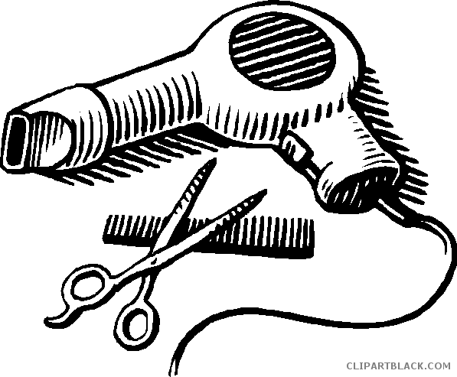
Güzellik ve Saç Bakım Hizmetleri Alanı
Güzellik ve Saç Bakım Hizmetleri Alanı
Hangi Meslek Liselerimizde Var ?
Uygulanan Dal Programları
Hafsa Sultan M.T.A.L
Cilt Bakımı
B.İ.S.T M.T.A.L
Unutmamak İçin

Slide 32
Güzellik ve Saç Bakım Hizmetleri Alanı
Güzellik ve Saç Bakım Hizmetleri Alanı
Güzellik ve saç bakım hizmetleri alanı altında yer alan saç bakımı, cilt bakımı, vücut bakımı ve makyaj dallarının yeterliklerini kazandırmaya yönelik eğitim ve öğretim verilen alandır. Dünya’da hızla değişen kozmetik ve kişisel hizmet sektörü, ekonomide büyük bir paya sahiptir. Estetik ve güzellik insanlar için yüzyıllardır önemini korumuştur. Bu alanlarda özellikle bakımlı kadınların değişme ve güzelleşme fikirleri bütünleşmiş modanın da etkisiyle farklı ve modern tarzların gelişmesiyle gün geçtikçe önemini artırmıştır.Teknolojik gelişmelere paralel olarak, sektörün beklentileri doğrultusunda geliştirilen Güzellik ve Saç Bakımı Hizmetleri Alanı programları özellikle işletmelerin ihtiyaçlarına göre tasarlanmıştır. Bu alandaki hizmetler genişledikçe insanların beklentileri arttıkça nitelikli insan gücü ihtiyacı da artmaktadır…
Bu Alanda Yer Alan Dal Programları
Saç Bakımı,
Cilt Bakımı,
Vücut Bakımı,
Masaj dallarında eğitim verilmektedir.
B.İ.S.T M.T.A.L
Unutmamak İçin

Slide 33
Güzellik ve Saç Bakım Hizmetleri Alanı
YILLIK
BÖLÜMLER
Güzellik ve Saç Bakım Hizmetleri Alanı
Saç Bakımı ve Güzellik Hizmetleri | TYT
Tıbbi ve Aromatik Bitkiler | TYT
TYT Ek Puan İle Yerleşebileceği 2 Yıllık ( Önlisans ) Bölümler

Slide 34
Güzellik ve Saç Bakım Hizmetleri Alanı
YILLIK
BÖLÜMLER
Güzellik ve Saç Bakım Hizmetleri Alanı önlisans bölümlerinden mezun olan adaylar DGS ( Dikey Geçiş Sınavı ) ile 4 yıllık bölümlere geçiş yapabilmektedirler. Güzellik ve Saç Bakım Hizmetleri Alanı mezunu olarak adayların DGS ile geçiş yapabileceği 4 yıllık bölümler:
Kimya
Güzellik ve Saç Bakım Hizmetleri Alanı
ön lisans programını tamamlayanlar dikey geçiş sınavı (DGS) ile tablodaki lisans programlarına geçiş yapabilirler.

Slide 35
Gıda Teknolojisi Alanı
Gıda Teknolojisi Alanı
Hangi Meslek Liselerimizde Var ?
Uygulanan Dal Programları
Hafsa Sultan M.T.A.L
Gıda Kontrol
B.İ.S.T M.T.A.L
Unutmamak İçin

Slide 36
Gıda Teknolojisi Alanı
Gıda Teknolojisi Alanı
Gıda teknolojisi alanı, modern teknolojileri uygulayarak tarım ve hayvancılığa dayalı ham maddeleri işleyen; duyusal, fiziksel, kimyasal, mikrobiyolojik yönden gıda kontrol hizmetlerini gerçekleştirerek tüketime uygun gıda maddeleri üreten ve insan beslenmesine sunan bir teknoloji dalıdır. Gıda Teknolojisi alanı altında yer alan mesleklerde, sektörün ihtiyaçları, Türk Gıda Mevzuatına uygun üretim yapabilen, bilimsel ve teknolojik gelişmeler doğrultusunda gerekli olan mesleki yeterlikleri kazanmış nitelikli meslek elemanları yetiştirmek amaçlanmaktadır.
Bu Alanda Yer Alan Dal Programları
Gıda kontrol,
Süt işleme,
Sebze ve meyve işleme,
Hububat işleme,
Zeytin işleme,
Çay üretimi ve işleme dallarında eğitim verilmektedir.
B.İ.S.T M.T.A.L
Unutmamak İçin

Slide 37
Gıda Teknolojisi Alanı
YILLIK
BÖLÜMLER
Arıcılık | TYT
Aşçılık | TYT
Bağcılık | TYT
Bahçe Tarımı | TYT
Bitki Koruma | TYT
Çay Tarımı ve İşleme Teknolojisi | TYT
Çim Alan Tesisi ve Yönetimi | TYT
Et ve Ürünleri Teknolojisi | TYT
Fındık Eksperliği | TYT
Fidan Yetiştiriciliği | TYT
Gıda Kalite Kontrolü ve Analizi | TYT
Gıda Teknolojisi | TYT
İkram Hizmetleri | TYT
Kümes Hayvanları Yetiştiriciliği | TYT
Mantarcılık | TYT
Meyve ve Sebze İşleme Teknolojisi | TYT
Organik Tarım | TYT
Ormancılık ve Orman Ürünleri | TYT
Pastacılık ve Ekmekçilik | TYT
Pazarlama | TYT
Peyzaj ve Süs Bitkileri Yetiştiriciliği | TYT
Sağlık Turizmi İşletmeciliği | TYT
Seracılık | TYT
Sulama Teknolojisi | TYT
Su Ürünleri İşleme Teknolojisi | TYT
Süt ve Besi Hayvancılığı | TYT
Süt ve Ürünleri Teknolojisi | TYT
Laboratuvar Teknolojisi | TYT
Gıda Teknolojisi Alanı
TYT Ek Puan İle Yerleşebileceği 2 Yıllık ( Önlisans ) Bölümler

Slide 38
Gıda Teknolojisi Alanı
YILLIK
BÖLÜMLER
Şarap Üretim Teknolojisi | TYT
Tarım Makineleri | TYT
Tarımsal İşletmecilik | TYT
Tarımsal Ürünler Muhafaza ve Depolama Teknolojisi | TYT
Tarım Teknolojisi | TYT
Tarla Bitkileri | TYT
Tıbbi ve Aromatik Bitkiler | TYT
Tohumculuk Teknolojisi | TYT
Turizm ve Otel İşletmeciliği | TYT
Turizm ve Seyahat Hizmetleri | TYT
Un ve Unlu Mamuller Teknolojisi | TYT
Yağ Endüstrisi | TYT
Zeytincilik ve Zeytin İşleme Teknolojisi | TYT
Ev İdaresi | TYT
Biyokimya | TYT
Çevre Koruma ve Kontrol | TYT
Laboratuvar Teknolojisi | TYT
Gıda Teknolojisi Alanı
TYT Ek Puan İle Yerleşebileceği 2 Yıllık ( Önlisans ) Bölümler

Slide 39
Gıda Teknolojisi Alanı
YILLIK
BÖLÜMLER
Gıda Teknolojisi Alanı önlisans bölümlerinden mezun olan adaylar DGS ( Dikey Geçiş Sınavı ) ile 4 yıllık bölümlere geçiş yapabilmektedirler. Gıda Teknolojisi Alanı mezunu olarak adayların DGS ile geçiş yapabileceği 4 yıllık bölümler:
Beslenme ve Diyetetik
Bitki Koruma
Bitkisel Üretim ve Teknolojileri
Gıda Mühendisliği
Gıda Teknolojisi
Kimya
Tarımsal Genetik Mühendisliği
Tarımsal Biyoteknoloji
Gıda Teknolojisi Alanı
ön lisans programını tamamlayanlar dikey geçiş sınavı (DGS) ile tablodaki lisans programlarına geçiş yapabilirler.

Slide 40
Grafik ve Fotoğraf Alanı
Grafik ve Fotoğraf Alanı
Hangi Meslek Liselerimizde Var ?
Uygulanan Dal Programları
Hafsa Sultan M.T.A.L
Grafik
B.İ.S.T M.T.A.L
Unutmamak İçin

Slide 41
Grafik ve Fotoğraf Alanı
Grafik ve Fotoğraf Alanı
Bir mesajı görsel yolla belirli bir hedef kitleye ulaştırmak amacıyla tasarımları elle ve bilgisayarla sanatsal ölçütler içinde hazırlama, ürün veya konunun fotoğrafını çekme, çektiği fotoğrafları baskıya hazır hâle getirme yeterliklerinin, çeşitli özelliklerdeki klasik veya otomatik banyo ve baskı sistemlerinin çalışmaları hakkında yeterliklerin kazandırıldığı alandır.
Görsel ve işitsel teknikler ve medya yapımcılığı sektöründe yaşanan hızlı ve teknolojik gelişmeler Grafik ve Fotoğraf alanını doğrudan etkilemektedir. Grafik ve fotoğraf sanatının temel işlevi bir mesajı iletmek, bir ürün ya da hizmeti tanıtmaktır.
Bu Alanda Yer Alan Dal Programları
Grafik,
Fotoğraf dallarında eğitim verilmektedir.
B.İ.S.T M.T.A.L
Unutmamak İçin

Slide 42
Grafik ve Fotoğraf Alanı
YILLIK
BÖLÜMLER
Basım ve Yayım Teknolojileri | TYT
Bilgisayar Destekli Tasarım ve Animasyon | TYT
Çok Boyutlu Modelleme ve Animasyon | TYT
Endüstri Ürünleri Tasarımı | TYT
Endüstriyel Cam ve Seramik | TYT
E-Ticaret ve Pazarlama | TYT
Fotoğrafçılık ve Kameramanlık | TYT
Grafik Tasarımı | TYT
Halıcılık ve Kilimcilik | TYT
Marka İletişimi | TYT
Medya ve İletişim | TYT
Mimari Dekoratif Sanatlar | TYT
Reklamcılık | TYT
Seramik ve Cam Tasarımı | TYT
Web Tasarımı ve Kodlama | TYT
Yeni Medya ve Gazetecilik | TYT
Grafik ve Fotoğraf Alanı
TYT Ek Puan İle Yerleşebileceği 2 Yıllık ( Önlisans ) Bölümler

Slide 43
Grafik ve Fotoğraf Alanı
YILLIK
BÖLÜMLER
Grafik ve Fotoğraf Alanı önlisans bölümlerinden mezun olan adaylar DGS ( Dikey Geçiş Sınavı ) ile 4 yıllık bölümlere geçiş yapabilmektedirler. Grafik ve Fotoğraf Alanı lanı mezunu olarak adayların DGS ile geçiş yapabileceği 4 yıllık bölümler:
Fotoğraf
Fotoğraf ve Video
Görsel İletişim
Görsel İletişim Tasarımı
Görsel Sanatlar
Görsel Sanatlar ve Görsel İletişim Tasarımı
Grafik
Grafik Tasarım
Grafik Tasarımı
İletişim Tasarımı
İletişim ve Tasarım
Grafik ve Fotoğraf Alanı
ön lisans programını tamamlayanlar dikey geçiş sınavı (DGS) ile tablodaki lisans programlarına geçiş yapabilirler.

Slide 44
Elektrik-Elektronik Teknolojileri Alanı
Elektrik-Elektronik Teknolojileri Alanı
Hangi Meslek Liselerimizde Var ?
Uygulanan Dal Programları
Recep Gencer M.T.A.L
Bandırma M.T.A.L
-Elektrik Tesisatları ve Pano Montörlüğü
-Endüstriyel Bakım Onarım
B.İ.S.T M.T.A.L
-Elektrik Tesisatları ve Pano Montörlüğü
-Endüstriyel Bakım Onarım
-Yüksek Gerilim Sistemleri
Unutmamak İçin

Slide 45
Elektrik-Elektronik Teknolojileri Alanı
Elektrik-Elektronik Teknolojiler Alanı:
Elektrik-Elektronik Teknolojisi alanı, altında yer alan dallarının yeterliklerini kazandırmaya yönelik eğitim ve öğretim verilen alandır. Elektrik-Elektronik Teknolojisi alanı bugün diğer tüm alanları geliştiren, temel ve üretken bir sanayiye dönüşmüş durumdadır. Alan, bugün kendi tasarım ve teknolojilerini geliştirecek güce ulaşmıştır. Elektrik-Elektronik alanı birçok alanı etkilerken ekonomiye kendi üretimi, ihracatı ve istihdamıyla yaptığı birinci derece katkının yanında, diğer sektörlere olan etkileriyle ikinci derece katkılarda da bulunmaktadır.
Bu Alanda Yer Alan Dal Programları
Bobinaj,
Büro Makineleri Teknik Servisi,
Elektrik Tesisatları ve Pano Montörlüğü,
Elektrikli Ev Aletleri Teknik Servisi,
Elektromekanik Taşıyıcılar Bakım Onarım,
Endüstriyel Bakım Onarım,
Görüntü ve Ses Sistemleri,
Güvenlik Sistemleri,
Haberleşme Sistemleri,
Yüksek Gerilim Sistemleri dallarında eğitim verilmektedir.
B.İ.S.T M.T.A.L
Unutmamak İçin

Slide 46
Elektrik-Elektronik Teknolojileri Alanı
YILLIK
BÖLÜMLER
Alternatif Enerji Kaynakları Teknolojisi | TYT
Biyomedikal Cihaz Teknolojisi | TYT
Elektrik | TYT
Elektrik Enerjisi Üretim, İletim ve Dağıtımı | TYT
Elektrikli Cihaz Teknolojisi | TYT
Elektronik Haberleşme Teknolojisi | TYT
Elektronik Teknolojisi | TYT
Enerji Tesisleri İşletmeciliği | TYT
Grafik Tasarımı | TYT
Hibrid ve Elektrikli Taşıtlar Teknolojisi | TYT
İş Sağlığı ve Güvenliği | TYT
Kontrol ve Otomasyon Teknolojisi | TYT
Mekatronik | TYT
Mobil Teknolojileri | TYT
Nükleer Teknoloji ve Radyasyon Güvenliği | TYT
Otomotiv Teknolojisi | TYT
Radyo ve Televizyon Teknolojisi | TYT
Raylı Sistemler Elektrik ve Elektronik | TYT
Sahne Işık ve Ses Teknolojileri | TYT
Uçak Teknolojisi | TYT
Silah Sanayi Teknikerliği | TYT
Elektrik-Elektronik Teknolojileri Alanı
TYT Ek Puan İle Yerleşebileceği Önlisans Bölümler

Slide 47
Elektrik-Elektronik Teknolojileri Alanı
YILLIK
BÖLÜMLER
Bilgisayar ve Öğretim Teknolojileri Öğretmenliği
Elektrik Mühendisliği
Elektrik-Elektronik Mühendisliği
Elektronik Mühendisliği
Elektronik ve Haberleşme Mühendisliği
Endüstri Mühendisliği
Endüstri ve Sistem Mühendisliği
Enerji Sistemleri Mühendisliği
Enerji Yönetimi
Fizik
Fizik Mühendisliği
Havacılık Elektrik ve Elektroniği
Kontrol ve Otomasyon Mühendisliği
Meteoroloji Mühendisliği
Uçak Elektrik-Elektronik
Uzay Bilimleri ve Teknolojileri
Uzay Mühendisliği
Elektrik-Elektronik Teknolojisi Alanı
ön lisans programını tamamlayanlar dikey geçiş sınavı (DGS) ile tablodaki lisans programlarına geçiş yapabilirler.

Slide 48
Kimya Teknolojisi Alanı
Kimya Teknolojiler Alanı
Hangi Meslek Liselerimizde Var ?
Uygulanan Dal Programları
Recep Gencer M.T.A.L
- Kimya Laboratuvarı
B.İ.S.T M.T.A.L
Unutmamak İçin

Slide 49
Kimya Teknolojisi Alanı
Kimya Teknolojiler Alanı:
Kimya Teknolojisi Alanı çeşitli sanayi dallarında sektörün ihtiyacını karşılayabilecek, bilimsel ve teknolojik gelişmeler doğrultusunda gerekli olan mesleki yeterliğe sahip meslek elemanlarını yetiştirir. Kimya Teknoloji Alanı sağlık, gıda gibi sektörlerin yanı sıra endüstriyel üretim yapılan tüm sektörlerle yakından ilişkilidir. Rafineri, petrokimya, lastik, çimento, boya, deterjan, kozmetik, tekstil ve ilaç alanlarının tümünde Kimya Teknolojisiyle ilgili birimler bulunur. Kimya Teknolojisi seramik, cam, otomotiv, metal, madencilik, enerji, tarım sektörlerinde geniş yer tutar. .
Bu Alanda Yer Alan Dal Programları
Kimya Laboratuvarı,
Boya Üretimi Ve Uygulama,
Lastik Üretimi,
Petrol-Rafineri,
Petrol-Petrokimya
Deri İşleme
Proses dallarında eğitim verilmektedir.
B.İ.S.T M.T.A.L
Unutmamak İçin

Slide 50
Kimya Teknolojisi Alanı
YILLIK
BÖLÜMLER
Atık Yönetimi | TYT
Ayakkabı Tasarım ve Üretimi | TYT
Biyokimya | TYT
Boya Teknolojisi | TYT
Deri Konfeksiyon | TYT
Deri Teknolojisi | TYT
Eczane Hizmetleri | TYT
Endüstriyel Cam ve Seramik | TYT
Endüstriyel Hammaddeler İşleme Teknolojisi | TYT
Gıda Teknolojisi | TYT
İş Sağlığı ve Güvenliği | TYT
Kimya Teknolojisi | TYT
Kozmetik Teknolojisi | TYT
Laboratuvar Teknolojisi | TYT
Madencilik Teknolojisi | TYT
Oto Boya ve Karoseri | TYT
Polimer Teknolojisi | TYT
Rafineri ve Petro-Kimya Teknolojisi | TYT
Seramik ve Cam Tasarımı | TYT
Sondaj Teknolojisi | TYT
Şarap Üretim Teknolojisi | TYT
Tarımsal Ürünler Muhafaza ve Depolama Teknolojisi | TYT
Tıbbi ve Aromatik Bitkiler | TYT
Üretimde Kalite Kontrol | TYT
Yağ Endüstrisi | TYT
Yapı Yalıtım Teknolojisi | TYT
Kimya Teknolojisi Alanı
TYT Ek Puan İle Yerleşebileceği Önlisans Bölümler

Slide 51
Kimya Teknolojisi Alanı
YILLIK
BÖLÜMLER
Çevre Mühendisliği
Kimya
Biyokimya
Kimya Mühendisliği
Kimya Mühendisliği ve Uygulamalı Kimya
Kimya ve Süreç Mühendisliği
Lif ve Polimer Mühendisliği
Malzeme Mühendisliği
Malzeme Bilimi ve Mühendisliği
Nanobilim ve Nanoteknoloji
Polimer Mühendisliği
Kimya Teknolojisi Alanı
ön lisans programını tamamlayanlar dikey geçiş sınavı (DGS) ile tablodaki lisans programlarına geçiş yapabilirler.

Slide 52
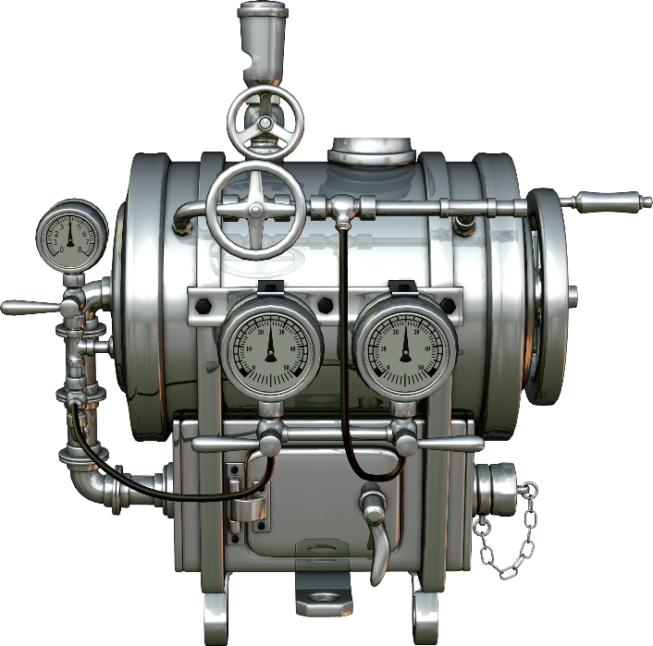
Makine Teknolojileri Alanı
Kimya Teknolojiler Alanı
Hangi Meslek Liselerimizde Var ?
Uygulanan Dal Programları
Recep Gencer M.T.A.L
-Bilgisayarlı Makine İmalatı
-Makine Bakım Onarım
Bandırma M.T.A.L
B.İ.S.T M.T.A.L
Unutmamak İçin
-Bilgisayarlı Makine İmalatı
-Endüstriyel Kalıp

Slide 53
Makine Teknolojileri Alanı
Makine Teknolojileri Alanı:
Makine Teknolojisi alanı; klasik ve bilgisayar kontrollü üretim tezgâhlarında makine imalatı işlemlerini yapma, kalıplama teknikleri, sac metal kalıpları, hacim kalıpları ve iş kalıpları imalatı yapma, iki ve üç boyutlu makine ve mekanizmaları çizimlerini yapma, makinelerin temel bakım ve onarımını yapma, mermer kesme ve işleme tezgâhlarında imalat işlemlerini yapma, endüstriyel döküm ve kalıplama tekniğine uygun üretime yönelik modelleme ve prototiplerini yapma yeterlikleri kazandırmaya yönelik eğitim ve öğretim verilen alandır.
Bu Alanda Yer Alan Dal Programları
Bilgisayarlı Makine İmalatı,
Endüstriyel Kalıp,
Bilgisayar Destekli Makine Ressamlığı,
Makine Bakım Onarım,
Mermer İşleme,
Bilgisayar Destekli Endüstriyel Modelleme dallarında eğitim verilmektedir.
B.İ.S.T M.T.A.L
Unutmamak İçin

Slide 54
Makine Teknolojileri Alanı
YILLIK
BÖLÜMLER
Alternatif Enerji Kaynakları Teknolojisi | TYT
Doğal Yapı Taşları Teknolojisi | TYT
Döküm | TYT
Elektrik Enerjisi Üretim, İletim ve Dağıtımı | TYT
Endüstri Ürünleri Tasarımı | TYT
Endüstriyel Hammaddeler İşleme Teknolojisi | TYT
Endüstriyel Kalıpçılık | TYT
Gemi Makineleri İşletmeciliği | TYT
Grafik Tasarımı | TYT
İş Makineleri Operatörlüğü | TYT
İş Sağlığı ve Güvenliği | TYT
Kaynak Teknolojisi | TYT
Makine | TYT
Makine Resim ve Konstrüksiyonu | TYT
Mekatronik | TYT
Metalurji | TYT
Nükleer Teknoloji ve Radyasyon Güvenliği | TYT
Oto Boya ve Karoseri | TYT
Otomotiv Teknolojisi | TYT
Raylı Sistemler Makine Teknolojisi | TYT
Silah Sanayi Teknikerliği | TYT
Sivil Savunma ve İtfaiyecilik | TYT
Sondaj Teknolojisi | TYT
Tahribatsız Muayene | TYT
Tarım Makineleri | TYT
Tarımsal Ürünler Muhafaza ve Depolama Teknolojisi | TYT
Tekstil ve Halı Makineleri | TYT
Üretimde Kalite Kontrol | TYT
Bilgisayar Destekli Tasarım ve Animasyon | TYT
Çok Boyutlu Modelleme ve Animasyon | TYT
Un ve Unlu Mamuller Teknolojisi | TYT
Makine Teknolojileri Alanı
TYT Ek Puan İle Yerleşebileceği Önlisans Bölümler

Slide 55
Makine Teknolojileri Alanı
YILLIK
BÖLÜMLER
Endüstri Mühendisliği
Enerji Sistemleri Mühendisliği
Gemi İnşaatı ve Gemi Makineleri Mühendisliği
Enerji Yönetimi
Endüstri ve Sistem Mühendisliği
Gemi Makineleri İşletme Mühendisliği
Gemi ve Deniz Teknolojisi Mühendisliği
İmalat Mühendisliği
Makine Mühendisliği
Makine ve İmalat Mühendisliği
Malzeme Bilimi ve Mühendisliği
Malzeme Bilimi ve Nanoteknoloji Mühendisliği
Malzeme Mühendisliği
Metalurji ve Malzeme Mühendisliği
Nanoteknoloji Mühendisliği
Nanobilim ve Nanoteknoloji
Otomotiv Mühendisliği
Takım Makineleri ve Teknolojileri Mühendisliği
Makine Teknolojileri Alanı
ön lisans programını tamamlayanlar dikey geçiş sınavı (DGS) ile tablodaki lisans programlarına geçiş yapabilirler.

Slide 56
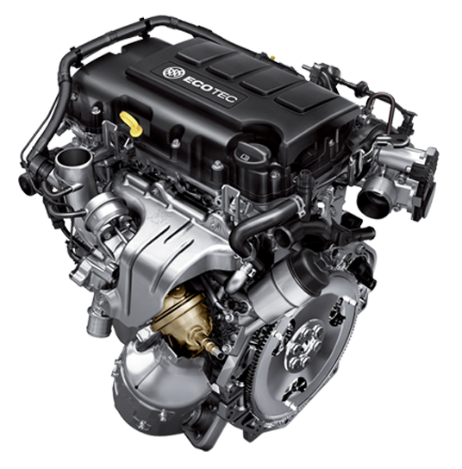
Motorlu Araçlar Teknolojisi Alanı
Motorlu Araçlar Teknolojisi Alanı
Hangi Meslek Liselerimizde Var ?
Uygulanan Dal Programları
BİST M.T.A.L
-Otomotiv Elektromekanik,
-Otomotiv Gövde
B.İ.S.T M.T.A.L
Unutmamak İçin

Slide 57
Motorlu Araçlar Teknolojisi Alanı
Motorlu Araçlar Teknolojisi Alanı
Motorlu Araçlar Teknolojisi alanı; otomotiv üzerinde mekanik, elektrik ve elektronik aksamların bakım ve onarımlarını yapma, otomotiv gövde bölümlerinin onarımlarını yapma, gövde yüzeyleri üzerinde boya ve boya sonrası işlemleri yapma, iş makineleri bakım ve onarımı yeterliklerini kazandırmaya yönelik eğitim ve öğretim verilen alandır. Motorlu araçlar sektörü, küresel düzeyde hızla değişen pazar ve rekabet koşullarının bir sonucu olarak sürekli ve hızlı bir gelişim içindedir. Bu özellikleri nedeniyle stratejik bir sektör olarak ülkelerin yakın ilgisini çekmektedir. Küreselleşmeyle birlikte motorlu araçlar sektöründe rekabet büyük yoğunluk kazanmakta, sanayileşmiş ülkeler bu sektörün korunması ve rekabet gücünün geliştirilmesi için özel politikalar uygulamaktadır. Türkiye’deki motorlu araçlar sektörü, üretimde ulaşılan kalite süreci ve yüksek verimlilik nedeniyle uluslararası pazarlar için yeni bir üretim merkezi hâline gelmiş bulunmaktadır.
Bu Alanda Yer Alan Dal Programları
Otomotiv Elektromekanik,
Otomotiv Gövde,
Otomotiv Boya,
İş Makineleri dallarının eğitimi verilmektedir.
B.İ.S.T M.T.A.L
Unutmamak İçin

Slide 58
Motorlu Araçlar Teknolojisi Alanı
YILLIK
BÖLÜMLER
Alternatif Enerji Kaynakları Teknolojisi | TYT
Boya Teknolojisi | TYT
Elektrik Enerjisi Üretim, İletim ve Dağıtımı | TYT
Endüstriyel Kalıpçılık | TYT
Gemi Makineleri İşletmeciliği | TYT
Grafik Tasarımı | TYT
Hibrid ve Elektrikli Taşıtlar Teknolojisi | TYT
İş Makineleri Operatörlüğü | TYT
İş Sağlığı ve Güvenliği | TYT
Makine | TYT
Mekatronik | TYT
Metalurji | TYT
Oto Boya ve Karoseri | TYT
Otomotiv Teknolojisi | TYT
Raylı Sistemler Makine Teknolojisi | TYT
Sivil Savunma ve İtfaiyecilik | TYT
Sondaj Teknolojisi | TYT
Tarım Makineleri | TYT
Tarımsal Ürünler Muhafaza ve Depolama Teknolojisi | TYT
Uçak Teknolojisi | TYT
Motorlu Araçlar Teknolojisi Alanı
TYT Ek Puan İle Yerleşebileceği Önlisans Bölümler

Slide 59
Motorlu Araçlar Teknolojisi Alanı
YILLIK
BÖLÜMLER
Endüstri Mühendisliği
Endüstri ve Sistem Mühendisliği
Enerji Sistemleri Mühendisliği
Enerji Yönetimi
Gemi İnşaatı ve Gemi Makineleri Mühendisliği
Gemi Makineleri İşletme Mühendisliği
Gemi ve Deniz Teknolojisi Mühendisliği
Makine Mühendisliği
Otomotiv Mühendisliği
Uçak Gövde-Motor Bakım
Motorlu Araçlar Teknolojisi Alanı ön lisans programını tamamlayanlar dikey geçiş sınavı (DGS) ile tablodaki lisans programlarına geçiş yapabilirler.

Slide 60
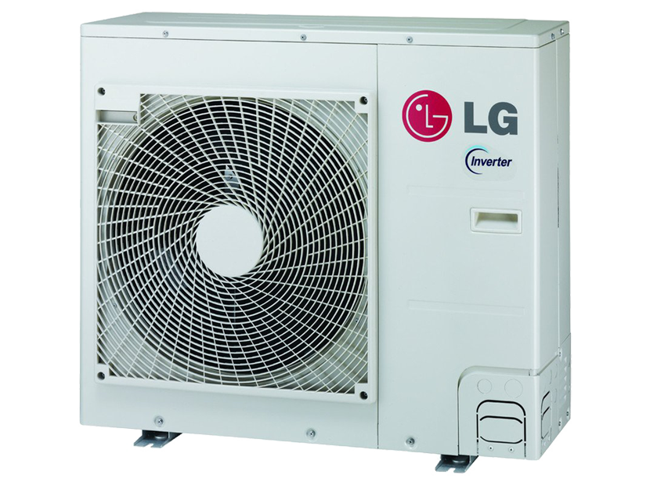
Tesisat Teknolojisi ve İklimlendirme Alanı
Tesisat Teknolojisi ve İklimlendirme Alanı
Hangi Meslek Liselerimizde Var ?
Uygulanan Dal Programları
BİST M.T.A.L
-Yapı Tesisat Sistemleri
-Soğutma Sistemleri
-İklimlendirme Sistemleri
B.İ.S.T M.T.A.L
Unutmamak İçin

Slide 61
Tesisat Teknolojisi ve İklimlendirme Alanı
Tesisat Teknolojisi ve İklimlendirme Alanı
Tesisat Teknolojisi ve İklimlendirme alanı sıhhi tesisat, ısıtma ve doğal gaz bina içi tesisatı, ev ve ticari tip soğutucular, soğuk oda ve depolar, frigorifik araç ve araç klimaları, ev tipi klima cihazları ile iklimlendirme sistemlerinin montajı, devreye alınması, arıza ve bakım işleri ile ilgili yeterliklerini kazandırmaya yönelik eğitim ve öğretim verilen alandır. Tesisat teknolojisi ve iklimlendirme alanı; insan hayatı için yaşamsal önem taşıyan suyun şartlandırılmasını ve tüketimini, gıda ve ilaç vb. maddelerin soğukta muhafazasını ve yaşam için sağlıklı, konforlu ortam şartlarının oluşturulmasını amaç edinmiştir.
Bu Alanda Yer Alan Dal Programları
Yapı Tesisat Sistemleri,
Soğutma Sistemleri,
İklimlendirme Sistemleri dallarında eğitim verilmektedir.
B.İ.S.T M.T.A.L
Unutmamak İçin

Slide 62
Tesisat Teknolojisi ve İklimlendirme Alanı
YILLIK
BÖLÜMLER
Tesisat Teknolojisi ve İklimlendirme Alanı
Doğalgaz ve Tesisatı Teknolojisi | TYT
İklimlendirme ve Soğutma Teknolojisi | TYT
Yapı Tesisat Teknolojisi | TYT
TYT Ek Puan İle Yerleşebileceği Önlisans Bölümler

Slide 63
Tesisat Teknolojisi ve İklimlendirme Alanı
YILLIK
BÖLÜMLER
Tesisat Teknolojisi ve İklimlendirme Alanı
ön lisans programını tamamlayanlar dikey geçiş sınavı (DGS) ile tablodaki lisans programlarına geçiş yapabilirler.
Enerji Sistemleri Mühendisliği
Enerji Yönetimi
Makine Mühendisliği
Nükleer Enerji Mühendisliği

Slide 64
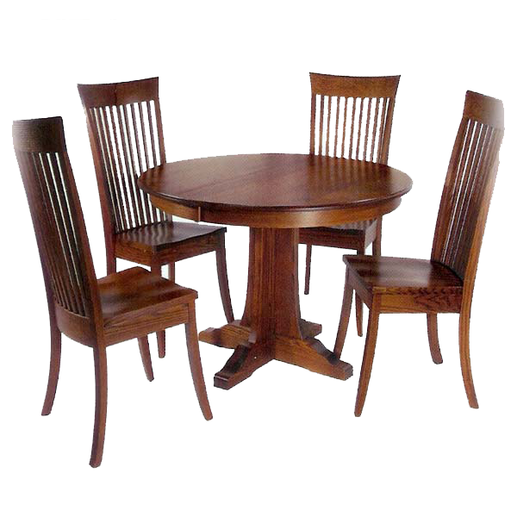
Mobilya ve İç Mekan Tasarımı Alanı
Mobilya ve İç Mekan Tasarımı Alanı
Hangi Meslek Liselerimizde Var ?
Uygulanan Dal Programları
Bandırma M.T.A.L
- İç Mekân ve Mobilya Teknolojisi
B.İ.S.T M.T.A.L
Unutmamak İçin

Slide 65
Mobilya ve İç Mekan Tasarımı Alanı
Mobilya ve İç Mekan Tasarımı Alanı
Mobilya ve İç Mekân Tasarımı alanı; iç mekân yerleşimlerini planlama ve bilgisayarla çizme, iç mekân ve mobilya elemanlarının üretimini yapma, mobilya süslemelerinden oyma, tornalama ve kakma yapma, mobilya iskeleti ve döşemesi yapma, ahşap doğrama üretimi yapma yeterlikleri kazandırmaya yönelik eğitim ve öğretimin verildiği alandır. Ahşap işlevsel değerleri ile mekânların (estetik değeriyle de yaşadığımız ve çalıştığımız mekânların) kullanışlı, sıcak, sevimli ve renkli bir ortam hâline gelmesini sağlar. Bu alan, sanatı ve tekniği birleştirerek ürünü ortaya çıkarır. Söz konusu ürünler ortaya çıkarılırken ahşap ve ahşap ürünlerinin yanı sıra boya, vernik, cam, plastik, çelik ve metal gibi gereçler de kullanılmaktadır. Türkiye’de bu sektör hızla gelişmekte ve büyümektedir. Ülkemizde küçük ve orta ölçekli işletmeler giderek şirketleşmekte ve bu alanda ciddi miktarda elemana ihtiyaç duyulmaktadır.
Bu Alanda Yer Alan Dal Programları
Mobilya ve İç Mekân Ressamlığı,
İç Mekân ve Mobilya Teknolojisi,
Mobilya Süsleme Sanatları,
Mobilya İskeleti ve Döşemesi,
Ahşap Doğrama Teknolojisi dallarının eğitimi verilmektedir.
B.İ.S.T M.T.A.L
Unutmamak İçin

Slide 66
Mobilya ve İç Mekan Tasarımı Alanı
YILLIK
BÖLÜMLER
Mobilya ve İç Mekan Tasarımı Alanı
Endüstri Ürünleri Tasarımı | TYT
Eser Koruma | TYT
İç Mekan Tasarımı | TYT
Mimari Dekoratif Sanatlar | TYT
Mimari Restorasyon | TYT
Mobilya ve Dekorasyon | TYT
Ormancılık ve Orman Ürünleri | TYT
Oto Boya ve Karoseri | TYT
TYT Ek Puan İle Yerleşebileceği Önlisans Bölümler

Slide 67
Mobilya ve İç Mekan Tasarımı Alanı
YILLIK
BÖLÜMLER
1-Ağaç İşleri Endüstri Mühendisliği
2-Orman Endüstri Mühendisliği
3-Orman Mühendisliği
4-Endüstriyel Tasarım
5-İmalat Mühendisliği
6-İç Mimarlık
7-İç Mimarlık ve Çevre Tasarımı
Mobilya ve İç Mekan Tasarımı Alanı ön lisans programını tamamlayanlar dikey geçiş sınavı (DGS) ile tablodaki lisans programlarına geçiş yapabilirler.

Slide 68
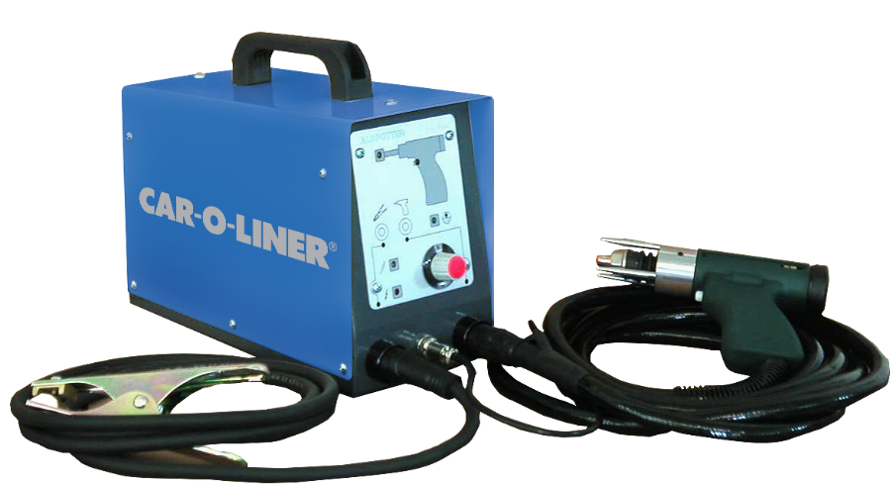
Metal Teknolojisi Alanı
Metal Teknolojisi Alanı
Hangi Meslek Liselerimizde Var ?
Uygulanan Dal Programları
Bandırma M.T.A.L
- Kaynakçılık
B.İ.S.T M.T.A.L
Unutmamak İçin

Slide 69
Metal Teknolojisi Alanı
Metal Teknolojisi Alanı
Metal Teknolojisi alanı; metal ve metal alaşımlarının sıcak ve soğuk olarak şekillendirildiği, ısıl işlemlerin uygulandığı, kaynak uygulamalarının yapıldığı, mekanik ve otomatik yöntemlerle kesme, bükme, delme ve birleştirmelerin yapıldığı, metal ve plastik doğrama işleri, metal süsleme uygulamaları ve çelik konstrüksiyon işlerinin yapıldığı bir alandır. Türkiye’de metal sektörü hızla gelişmekte ve büyümektedir. Ülkemizde küçük, orta ve büyük ölçekli işletmelerde çok sayıda nitelikli elemana ihtiyaç duyulmaktadır.
Bu Alanda Yer Alan Dal Programları
Kaynakçılık,
Isıl İşlem,
Çelik Konstrüksiyon,
Metal Doğrama dallarında eğitim verilmektedir.
B.İ.S.T M.T.A.L
Unutmamak İçin

Slide 70
Metal Teknolojisi Alanı
YILLIK
BÖLÜMLER
Alternatif Enerji Kaynakları Teknolojisi | TYT
Elektrik Enerjisi Üretim, İletim ve Dağıtımı | TYT
Endüstriyel Hammaddeler İşleme Teknolojisi | TYT
Endüstriyel Kalıpçılık | TYT
Grafik Tasarımı | TYT
İş Makineleri Operatörlüğü | TYT
Kaynak Teknolojisi | TYT
Makine | TYT
Mekatronik | TYT
Metalurji | TYT
Oto Boya ve Karoseri | TYT
Otomotiv Teknolojisi | TYT
Raylı Sistemler Makine Teknolojisi | TYT
Silah Sanayi Teknikerliği | TYT
Sondaj Teknolojisi | TYT
Tahribatsız Muayene | TYT
Tarım Makineleri | TYT
Metal Teknolojisi Alanı
TYT Ek Puan İle Yerleşebileceği Önlisans Bölümler

Slide 71
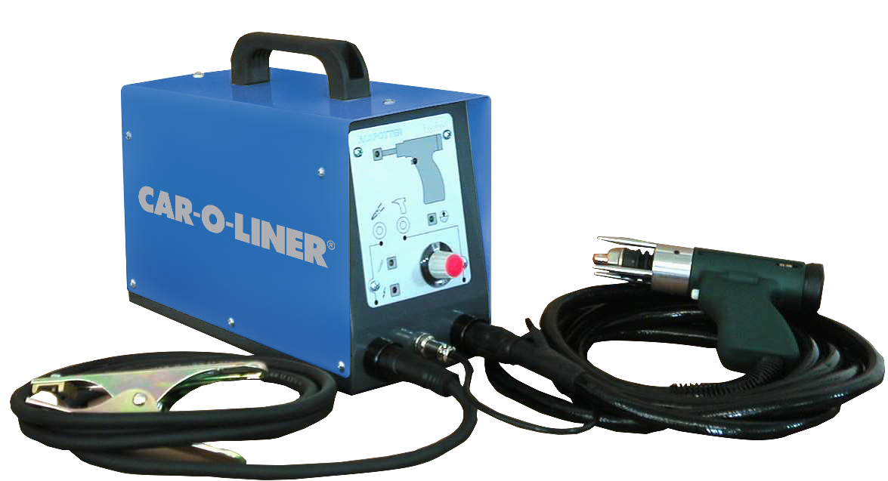
Metal Teknolojisi Alanı
YILLIK
BÖLÜMLER
Metal Teknolojisi Alanı ön lisans programını tamamlayanlar dikey geçiş sınavı (DGS) ile tablodaki lisans programlarına geçiş yapabilirler.
Malzeme Bilimi ve Mühendisliği
Malzeme Mühendisliği
Nanoteknoloji Mühendisliği
Matalurji ve Malzeme Mühendisliği

Slide 72
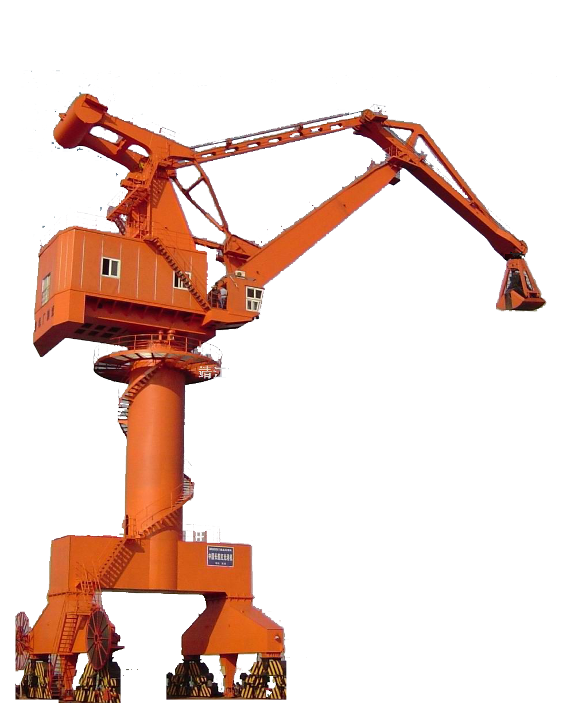
Gemi Yapımı Alanı
Gemi Yapımı Alanı
Hangi Meslek Liselerimizde Var ?
Uygulanan Dal Programları
Bandırma M.T.A.L
-Çelik Gemi Yapımı
B.İ.S.T M.T.A.L
Unutmamak İçin

Slide 73
Gemi Yapımı Alanı
Gemi Yapımı Alanı
Gemi Yapımı alanı; çelik gemi yapımı, gemi ressamlığı, gemi tesisat donatım, tekne resmi, tekne iskeleti, kamara üretimi yapma yeterlikleri kazandırmaya yönelik eğitim ve öğretim verilen alandır.
Gemi yapımı sanayisi, değişik sanayi ürünlerinin birleşimini içeren bir imalat sanayisi olma özelliğini taşımaktadır. Birçok yan sanayi ile bağlantılı olmasından dolayı onu sürükleyen, teknolojinin gelişimini destekleyen, iş imkânı sağlayan; demir çelik sanayisi, elektrik-elektronik sanayisi, boya sanayisi, lastik-plastik sanayisi ve makine imalat sanayisine, ülkenin savunma ihtiyaçlarına katkıda bulunan önemli bir sektördür. Bu yönü ile bir sanayi kolu olarak hem deniz ticaretine hem de sanayiye önem veren ülkeler tarafından benimsenen, desteklenen bir sanayi kolunu oluşturmaktadır.
Bu Alanda Yer Alan Dal Programları
Çelik Gemi Yapımı,
Gemi Ressamlığı,
Gemi Tesisat Donatım,
Tekne ve Yat Yapımı dallarında eğitim verilmektedir.
B.İ.S.T M.T.A.L
Unutmamak İçin

Slide 74
Gemi Yapımı Alanı
YILLIK
BÖLÜMLER
Alternatif Enerji Kaynakları Teknolojisi | TYT
Elektrik Enerjisi Üretim, İletim ve Dağıtımı | TYT
Endüstriyel Kalıpçılık | TYT
Grafik Tasarımı | TYT
İş Makineleri Operatörlüğü | TYT
Kaynak Teknolojisi | TYT
Makine | TYT
Mekatronik | TYT
Metalurji | TYT
Oto Boya ve Karoseri | TYT
Otomotiv Teknolojisi | TYT
Raylı Sistemler Makine Teknolojisi | TYT
Sondaj Teknolojisi | TYT
Tahribatsız Muayene | TYT
Tarım Makineleri | TYT
Gemi Yapımı Alanı
TYT Ek Puan İle Yerleşebileceği Önlisans Bölümler

Slide 75
Gemi Yapımı Alanı
YILLIK
BÖLÜMLER
İmalat Mühendisliği
Makine Mühendisliği
Gemi İnşaatı ve Gemi Makineleri Mühendisliği
Gemi ve Deniz Teknolojisi Mühendisliği
Gemi ve Yat Tasarımı
Gemi Yapımı Alanı ön lisans programını tamamlayanlar dikey geçiş sınavı (DGS) ile tablodaki lisans programlarına geçiş yapabilirler.

Slide 76
Pazarlama ve Perakende Alanı
Pazarlama ve Perakende Alanı
Hangi Meslek Liselerimizde Var ?
Uygulanan Dal Programları
Haydar Çavuş M.T.A.L
-Sigortacılık
B.İ.S.T M.T.A.L
Unutmamak İçin

Slide 77
Pazarlama ve Perakende Alanı
Pazarlama ve Perakende Alanı
Pazarlama, ürünün üretim öncesinden başlayıp satışı ve satış sonrası faaliyetlerini içine alan geniş kapsamlı bir işletme faaliyetidir. Genelde tüm gelişmekte olan ülkelerde olduğu gibi Türkiye’de de işletmeler pazarlamaya önem vermemiş, onun yerine daha çok üretimle ilgilenmişlerdir. Ancak son zamanlarda bu durum değişmekte olup büyük işletmeler yavaş yavaş modern pazarlama tekniklerini uygulamaya başlamıştır. Gelecekte ayakta kalabilecek ve faaliyetini sürdürebilecek işletmeler pazarlama ve perakende satış ağını iyi kurabilen işletmeler olacaktır. Bu da yeterli eğitim almış elemanlarla olacağından, bu alanda büyük bir istihdam oluşmaktadır. Pazarlama ve Perakende alanında; pazarlama ve perakende uygulamalarında yer alan meslek elemanlarını sektörün ihtiyaçları, bilimsel ve teknolojik gelişmeler doğrultusunda gerekli olan meslekî yeterlikleri kazanmış, nitelikli kişiler olarak yetiştirmek amaçlanmaktadır.
Bu Alanda Yer Alan Dal Programları
Satış Elemanlığı
Sigortacılık
Emlak Komisyonculuğu
B.İ.S.T M.T.A.L
Unutmamak İçin

Slide 78
Pazarlama ve Perakende Alanı
YILLIK
BÖLÜMLER
Bankacılık ve Sigortacılık | TYT
Çağrı Merkezi Hizmetleri | TYT
Deniz Brokerliği | TYT
Deniz ve Liman İşletmeciliği | TYT
Dış Ticaret | TYT
Emlak Yönetimi | TYT
Enerji Tesisleri İşletmeciliği | TYT
E-Ticaret ve Pazarlama | TYT
Hava Lojistiği | TYT
İnsan Kaynakları Yönetimi | TYT
İşletme Yönetimi | TYT
Kooperatifçilik | TYT
Lojistik | TYT
Marina ve Yat İşletmeciliği | TYT
Marka İletişimi | TYT
Menkul Kıymetler ve Sermaye Piyasası | TYT
Moda Yönetimi | TYT
Muhasebe ve Vergi Uygulamaları | TYT
Pazarlama | TYT
Perakende Satış ve Mağaza Yönetimi | TYT
Posta Hizmetleri | TYT
Reklamcılık | TYT
Sağlık Kurumları İşletmeciliği | TYT
Sivil Havacılık Kabin Hizmetleri | TYT
Sivil Hava Ulaştırma İşletmeciliği | TYT
Sosyal Güvenlik | TYT
Tarımsal İşletmecilik | TYT
Tarımsal Ürünler Muhafaza ve Depolama Teknolojisi | TYT
Tıbbi Tanıtım ve Pazarlama | TYT
Turizm ve Otel İşletmeciliği | TYT
Turizm ve Seyahat Hizmetleri | TYT
Uçuş Harekat Yöneticiliği | TYT
Pazarlama ve Perakende Alanı
TYT Ek Puan İle Yerleşebileceği 2 Yıllık ( Önlisans ) Bölümler

Slide 79
Pazarlama ve Perakende Alanı
YILLIK
BÖLÜMLER
Halkla İlişkiler
Halkla İlişkiler ve Reklamcılık
Halkla İlişkiler ve Tanıtım
İletişim
İletişim Bilimleri
İşletme
İşletme Enformatiği
İşletme Yönetimi
İşletme-Ekonomi
Lojistik
Lojistik Yönetimi
Pazarlama
Reklam Tasarımı ve İletişimi
Reklamcılık
Reklamcılık ve Halkla İlişkiler
Teknoloji ve Bilgi Yönetimi
Uluslararası İşletmecilik
Uluslararası İşletmecilik ve Ticaret
Uluslararası Ticaret
Uluslararası Ticaret ve Finans
Uluslararası Ticaret ve İşletmecilik
Uluslararası Ticaret ve Lojistik
Uluslararası Ticaret ve Lojistik Yönetimi
Pazarlama ve Perakende Alanı ön lisans programını tamamlayanlar dikey geçiş sınavı (DGS) ile tablodaki lisans programlarına geçiş yapabilirler.

Slide 80
Adalet Alanı
Adalet Alanı
Hangi Meslek Liselerimizde Var ?
Uygulanan Dal Programları
Akşemsettin M.T.A.L
-Zabıt Kâtipliği
-İnfaz ve Koruma
B.İ.S.T M.T.A.L
Unutmamak İçin

Slide 81
Adalet Alanı
Adalet Alanı
Adalet alanı, dünyada insan hakları gelişimine paralel olarak son yıllarda ülkemizde de hızlı bir değişim süreci içerisine girmiştir. Bu alanda yetişmiş nitelikli iş gücüne ihtiyaç gün geçtikçe artmaktadır. Değişim süreci ve artan iş gücü ihtiyacı, alanda faaliyet gösteren çalışanların bilgi ve becerilerini artırarak kendilerini yenilemelerini gerektirmektedir.
Adalet alanında; ilk derece (hukuk, ceza, idare ve vergi) mahkemeleri, bölge (adliye ve idare) mahkemeleri, yüksek mahkemeler, Adalet Bakanlığı (merkez ve taşra) teşkilatı, cumhuriyet başsavcılıkları, ceza infaz (cezaevi ve tutukevleri) kurumları, yüksek seçim ve seçim kurulları ile noterlikler, hukuk ve avukatlık büroları, bankalar ve sigorta şirketlerinin hukuk bölümleri, özel güvenlik şirketleri gibi bağımsız kamu ve özel kurum ve kuruluşlar faaliyet göstermektedir.
Bu Alanda Yer Alan Dal Programları
Zabıt Kâtipliği
İnfaz ve Koruma
B.İ.S.T M.T.A.L
Unutmamak İçin

Slide 82
Adalet Alanı
YILLIK
BÖLÜMLER
Adalet Alanı
Adalet | TYT
Nüfus ve Vatandaşlık | TYT
Özel Güvenlik ve Koruma | TYT
Sosyal Güvenlik | TYT
Ceza İnfaz ve Güvenlik Hizmetleri | TYT
Büro Yönetimi ve Yönetici Asistanlığı | TYT
Hukuk Büro Yönetimi ve Sekreterliği | TYT
İşletme Yönetimi | TYT
TYT Ek Puan İle Yerleşebileceği 2 Yıllık ( Önlisans ) Bölümler

Slide 83
Adalet Alanı
YILLIK
BÖLÜMLER
Hukuk Fakültesi
Çalışma Ekonomisi ve Endüstri İlişkileri
İktisat
Kamu Yönetimi
Maliye
Uluslararası İlişkiler
İşletme
Konaklama İşletmeciliği
Halkla İlişkiler ve Reklamcılık
Halkla İlişkiler ve Tanıtım
Adalet Alanı
ön lisans programını tamamlayanlar dikey geçiş sınavı (DGS) ile tablodaki lisans programlarına geçiş yapabilirler.

Slide 84
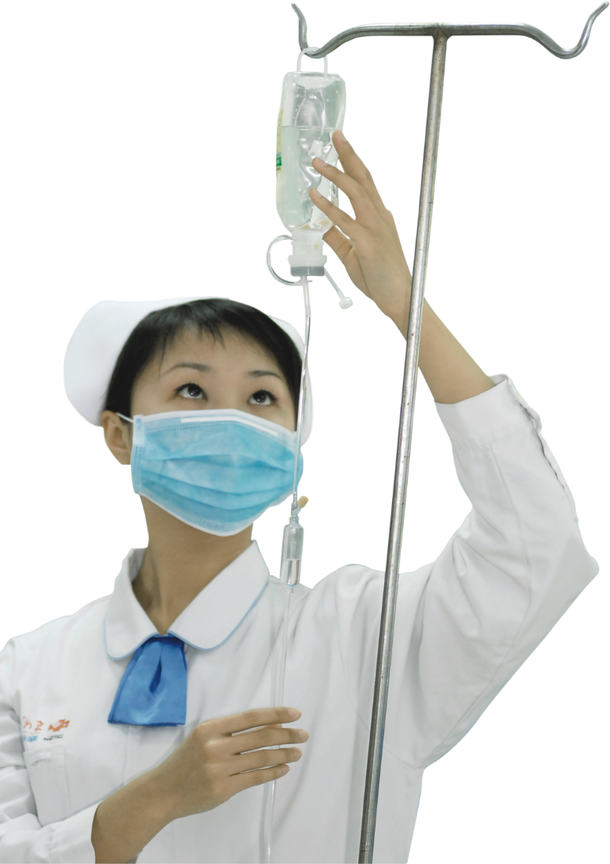
Hemşire Yardımcılığı Alanı
Hemşire Yardımcılığı Alanı
Hangi Meslek Liselerimizde Var ?
Uygulanan Dal Programları
Akşemsettin M.T.A.L
B.İ.S.T M.T.A.L
Unutmamak İçin

Slide 85
Hemşire Yardımcılığı Alanı
Hemşire Yardımcılığı Alanı:
Hemşire yardımcılığı dalında; hasta güvenliğini ön planda tutma, aseptik tekniklerine uygun çalışma, enfeksiyon hastalıklarına karşı önlem alma, sistem hastalıklarını tanıma, özel bakım uygulamaları, temel ilaç bilgisi, sağlık psikolojisi, kadın hastalıkları ve aile planlaması hizmetlerinde yardım etme, yeni doğan ve çocuk sağlığını koruma ile ilgili bilgi, beceri ve yetkinliklerin kazandırılması hedeflenmektedir.
Mesleki ve Teknik Anadolu liselerinin Sağlık hizmetleri alanı hemşire yardımcılığı programından mezun olup hemşire nezaretinde yardımcı olarak çalışan, ayrıca hastaların günlük yaşam aktivitelerinin yerine getirilmesi, beslenme programının uygulanması, kişisel bakım ve temizliği ile sağlık hizmetlerine ulaşımında yardımcı olan ve refakat eden sağlık teknisyenidir.
B.İ.S.T M.T.A.L
Unutmamak İçin

Slide 86
Hemşire Yardımcılığı Alanı
YILLIK
BÖLÜMLER
Ağız ve Diş Sağlığı | TYT
Ameliyathane Hizmetleri | TYT
Anestezi | TYT
Dezenfeksiyon, Sterilizasyon ve Antisepsi Teknikerliği | TYT
Diyaliz | TYT
Elektronörofizyoloji | TYT
Engelli Bakımı ve Rehabilitasyon | TYT
Evde Hasta Bakımı | TYT
Fizyoterapi | TYT
İlk ve Acil Yardım | TYT
İş Sağlığı ve Güvenliği | TYT
İş ve Uğraşı Terapisi | TYT
Laborant ve Veteriner Sağlık | TYT
Laboratuvar Teknolojisi | TYT
Odyometri | TYT
Patoloji Laboratuvar Teknikleri | TYT
Podoloji | TYT
Sağlık Kurumları İşletmeciliği | TYT
Tıbbi Laboratuvar Teknikleri | TYT
Tıbbi Tanıtım ve Pazarlama | TYT
Yaşlı Bakımı | TYT
Hemşire Yardımcılığı Alanı
TYT Ek Puan İle Yerleşebileceği 2 Yıllık ( Önlisans ) Bölümler

Slide 87
Hemşire Yardımcılığı Alanı
YILLIK
BÖLÜMLER
Hemşire Yardımcılığı Alanı
ön lisans programını tamamlayanlar dikey geçiş sınavı (DGS) ile tablodaki lisans programlarına geçiş yapabilirler.
Ebelik
Fizyoterapi ve Rehabilitasyon
Gerontoloji
Hemşirelik
Hemşirelik ve Sağlık Hizmetleri

Slide 88
Ebe Yardımcılığı Alanı
Ebe Yardımcılığı Alanı
Hangi Meslek Liselerimizde Var ?
Uygulanan Dal Programları
Akşemsettin M.T.A.L
B.İ.S.T M.T.A.L
Unutmamak İçin

Slide 89
Ebe Yardımcılığı Alanı
Ebe Yardımcılığı Alanı:
Ebe yardımcısı; sağlık meslek liselerinin ebe yardımcılığı programından mezun olup ebelerin nezaretinde yardımcı olarak çalışan, ayrıca hastaların günlük yaşam aktivitelerinin yerine getirilmesi, beslenme programının uygulanması, kişisel bakım ve temizliği ile sağlık hizmetlerine ulaşımında yardımcı olan ve refakat eden sağlık teknisyenidir.
B.İ.S.T M.T.A.L
Unutmamak İçin

Slide 90
Ebe Yardımcılığı Alanı
YILLIK
BÖLÜMLER
Ağız ve Diş Sağlığı | TYT
Ameliyathane Hizmetleri | TYT
Anestezi | TYT
Dezenfeksiyon, Sterilizasyon ve Antisepsi Teknikerliği | TYT
Diyaliz | TYT
Elektronörofizyoloji | TYT
Engelli Bakımı ve Rehabilitasyon | TYT
Evde Hasta Bakımı | TYT
Fizyoterapi | TYT
İlk ve Acil Yardım | TYT
İş Sağlığı ve Güvenliği | TYT
İş ve Uğraşı Terapisi | TYT
Laborant ve Veteriner Sağlık | TYT
Laboratuvar Teknolojisi | TYT
Odyometri | TYT
Patoloji Laboratuvar Teknikleri | TYT
Podoloji | TYT
Sağlık Kurumları İşletmeciliği | TYT
Tıbbi Laboratuvar Teknikleri | TYT
Tıbbi Tanıtım ve Pazarlama | TYT
Yaşlı Bakımı | TYT
Ebe Yardımcılığı Alanı
TYT Ek Puan İle Yerleşebileceği 2 Yıllık ( Önlisans ) Bölümler

Slide 91
Ebe Yardımcılığı Alanı
YILLIK
BÖLÜMLER
Ebe Yardımcılığı Alanı
ön lisans programını tamamlayanlar dikey geçiş sınavı (DGS) ile tablodaki lisans programlarına geçiş yapabilirler.
Ebelik
Fizyoterapi ve Rehabilitasyon
Gerontoloji
Hemşirelik
Hemşirelik ve Sağlık Hizmetleri

Slide 92
Sağlık Bakım Teknisyen Yardımcılığı Alanı
Sağlık Bakım Teknisyen Yardımcılığı Alanı
Hangi Meslek Liselerimizde Var ?
Uygulanan Dal Programları
Akşemsettin M.T.A.L
B.İ.S.T M.T.A.L
Unutmamak İçin

Slide 93
Sağlık Bakım Teknisyen Yardımcılığı Alanı
Sağlık Bakım Teknisyen Yardımcılığı Alanı :
Sağlık bakım teknisyeni; sağlık meslek liselerinin sağlık bakım teknisyenliği programından mezun olup en az tekniker düzeyindeki sağlık meslek mensuplarının nezaretinde yardımcı olarak çalışan, ayrıca hastaların günlük yaşam aktivitelerinin yerine getirilmesi, beslenme programının uygulanması, kişisel bakım ve temizliği ile sağlık hizmetlerine ulaşımında yardımcı olan ve refakat eden sağlık meslek mensubudur.
B.İ.S.T M.T.A.L
Unutmamak İçin

Slide 94
Sağlık Bakım Teknisyen Yardımcılığı Alanı
YILLIK
BÖLÜMLER
Ağız ve Diş Sağlığı | TYT
Ameliyathane Hizmetleri | TYT
Anestezi | TYT
Dezenfeksiyon, Sterilizasyon ve Antisepsi Teknikerliği | TYT
Diyaliz | TYT
Elektronörofizyoloji | TYT
Engelli Bakımı ve Rehabilitasyon | TYT
Evde Hasta Bakımı | TYT
Fizyoterapi | TYT
İlk ve Acil Yardım | TYT
İş Sağlığı ve Güvenliği | TYT
İş ve Uğraşı Terapisi | TYT
Laborant ve Veteriner Sağlık | TYT
Laboratuvar Teknolojisi | TYT
Odyometri | TYT
Patoloji Laboratuvar Teknikleri | TYT
Podoloji | TYT
Sağlık Kurumları İşletmeciliği | TYT
Tıbbi Laboratuvar Teknikleri | TYT
Tıbbi Tanıtım ve Pazarlama | TYT
Yaşlı Bakımı | TYT
Sağlık Bakım Teknisyen Yardımcılığı Alanı
TYT Ek Puan İle Yerleşebileceği 2 Yıllık ( Önlisans ) Bölümler

Slide 95
Sağlık Bakım Teknisyen Yardımcılığı Alanı
YILLIK
BÖLÜMLER
Sağlık Bakım Teknisyen Yardımcılığı Alanı
ön lisans programını tamamlayanlar dikey geçiş sınavı (DGS) ile tablodaki lisans programlarına geçiş yapabilirler.
Ebelik
Fizyoterapi ve Rehabilitasyon
Gerontoloji
Hemşirelik
Hemşirelik ve Sağlık Hizmetleri

Slide 96
Dinlediğiniz İÇİN TEŞEKKÜR EDERİZ
Diğer Sunularımız
Bandırma Sınavsız Öğrenci Alan Liselerimizi Tanıyalım
Gönen Sınavsız Öğrenci Alan Liselerimizi Tanıyalım
Manyas Sınavsız Öğrenci Alan Liselerimizi Tanıyalım
Meslek Liselerimiz Alan/Dal Programları ve Avantajları

